Slide 1
12, 2916 – 5th Avenue
Calgary, Alberta, T2A 6K4, Canada
Tél : + 1 (403) 243-3285, Fax : + 1 (403) 243-6199
E-mail : cawst@cawst.org, Site web : www.cawst.org
CAWST (Centre for Affordable Water and Sanitation Technology - Centre pour les Technologies d'Eau et Assainissement à Faible Coût) est un organisme à but non lucratif proposant des services de formation et de conseil aux organisations qui travaillent directement avec les populations des pays en développement n'ayant pas accès à l'eau potable et à un assainissement de base.
L'une des stratégies fondamentales de CAWST est de diffuser ces connaissances concernant l'eau, afin d'en faire un savoir courant. Ceci peut être réalisé, en partie, par le développement et la distribution gratuite de matériels d'éducation dans le but d'augmenter la disponibilité de l'information pour ceux qui en ont le plus besoin.
Le contenu de ce document est libre et sous licence Creative Commons Attribution Works 3.0 Unported. Pour voir une copie de cette autorisation, veuillez visiter : http://creativecommons.org/licenses/by/3.0, ou écrivez à Creative Commons : 171 Second Street, Suite 300, San Francisco, California 94105, USA.
Vous êtes libre de :
Partager - copier, distribuer et transmettre ce document.
Modifier – adapter de document
Sous les conditions suivantes :
Indication de la source. Vous devez indiquer que CAWST est l'auteur original de ce document. Veuillez aussi inclure notre site internet : www.cawst.org
CAWST publiera périodiquement des mises à jour de ce document. Pour cette raison, nous ne recommandons pas que vous proposiez ce document en téléchargement sur votre site web.
CAWST et ses administrateurs, employés, entrepreneurs et bénévoles n'assument aucune responsabilité et ne donnent aucune garantie en ce qui concerne les résultats qui peuvent être obtenus de l'utilisation des informations fournies.
Tenez-vous informé et obtenez du support :
Dernières mises à jour de ce document :
Autres ressources sur les formations et les ateliers
Support pour l'utilisation de ce document dans votre travail
CAWST fournit un tutorat et
un accompagnement lors de la mise en œuvre de ses enseignements
et outils de formation.

Slide 2
Filtres terminés - quelques exemples -

Slide 3
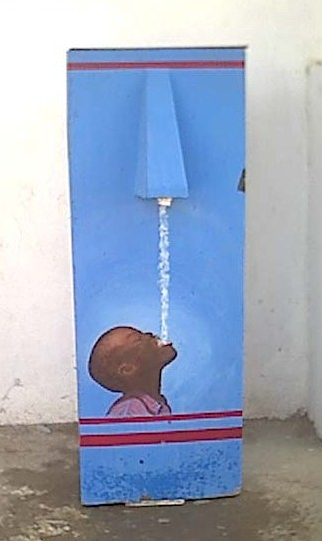
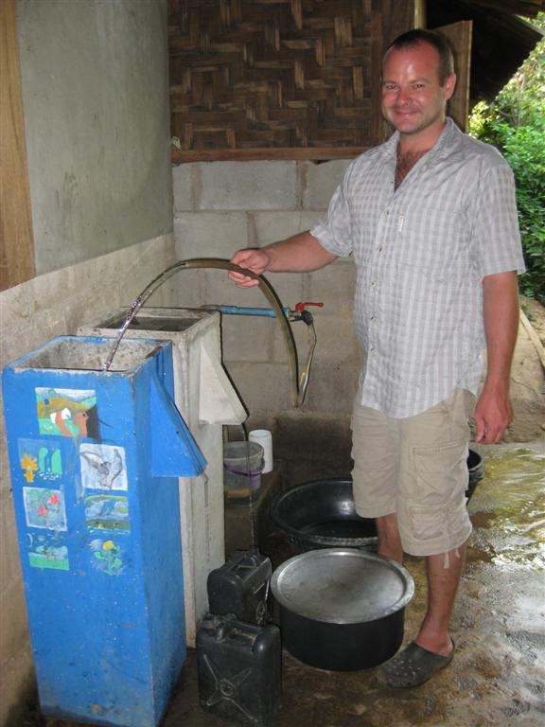
Peints

Slide 4
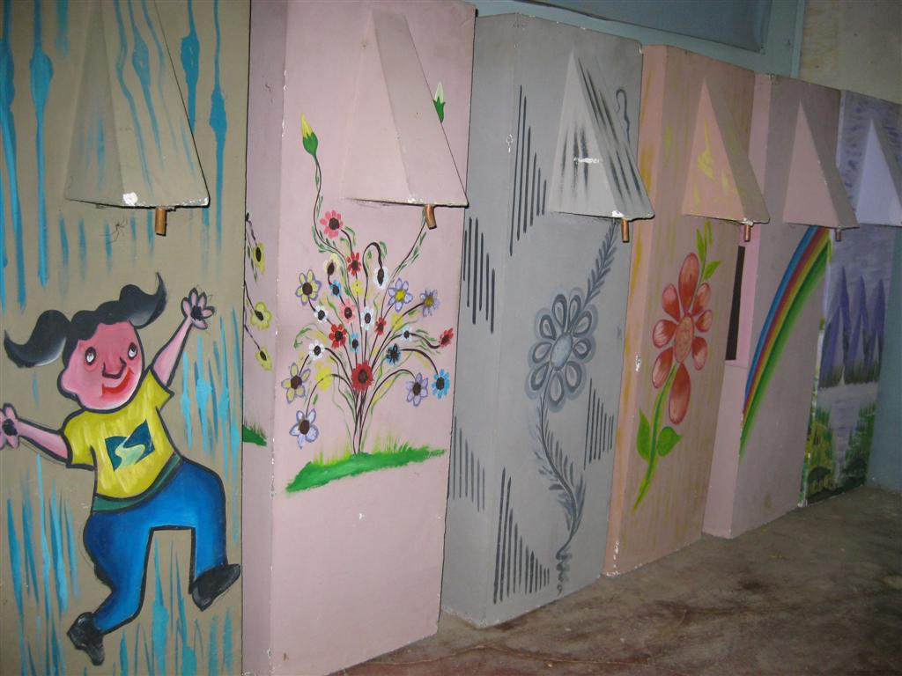
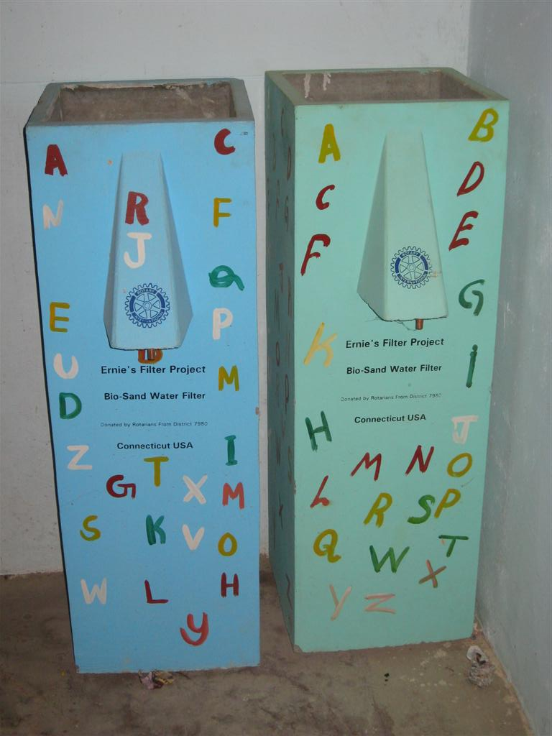
Peints

Slide 5
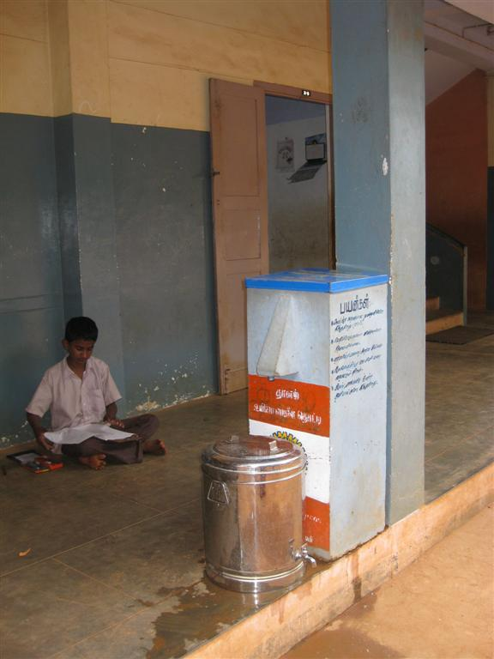
Peints
Remarques :
-Ce filtre est installé dans un école.
-Les instructions sont peintes sur une des parois.
-L'information du donateur est peinte sur la paroi frontale.
-Récipient de conservation avec un couvercle, des poignée et un robinet.

Slide 6
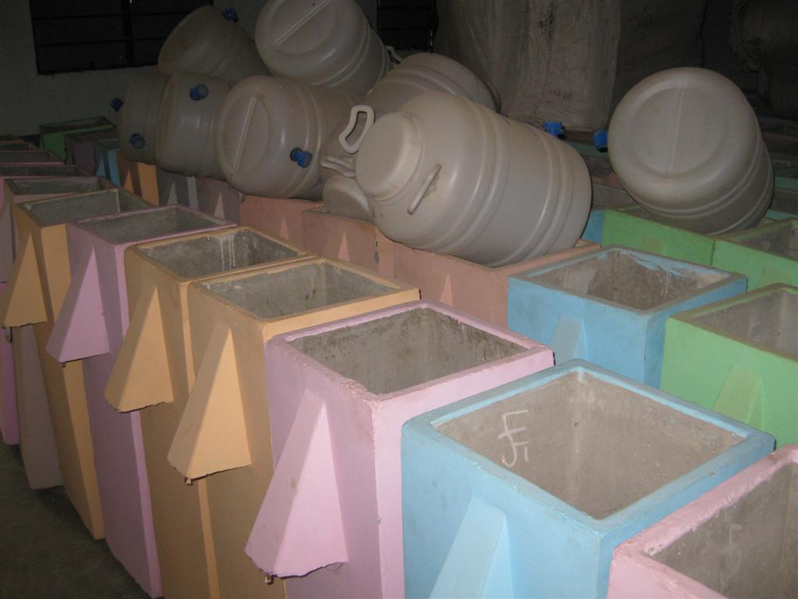
Peints
Remarques :
-Des filtres peints entreposés, prêts à être transportés et installés.
-Récipients de conservation prêts à être transportés avec les filtres.

Slide 7
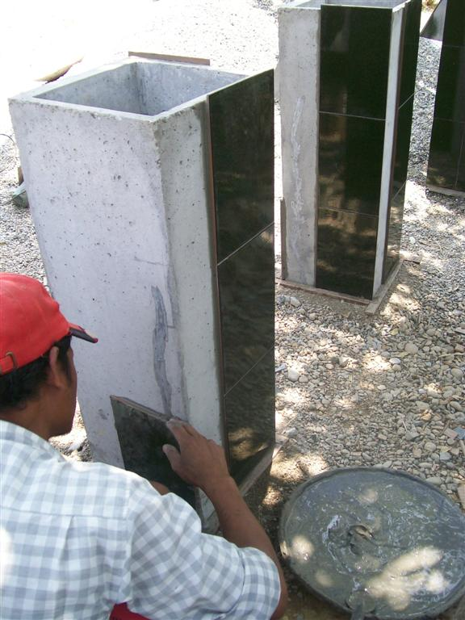
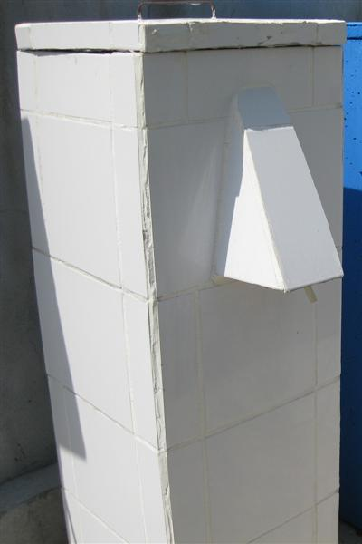
Tuiles en céramique

Slide 8
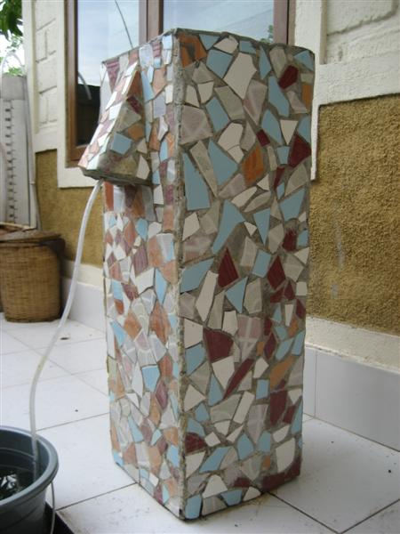
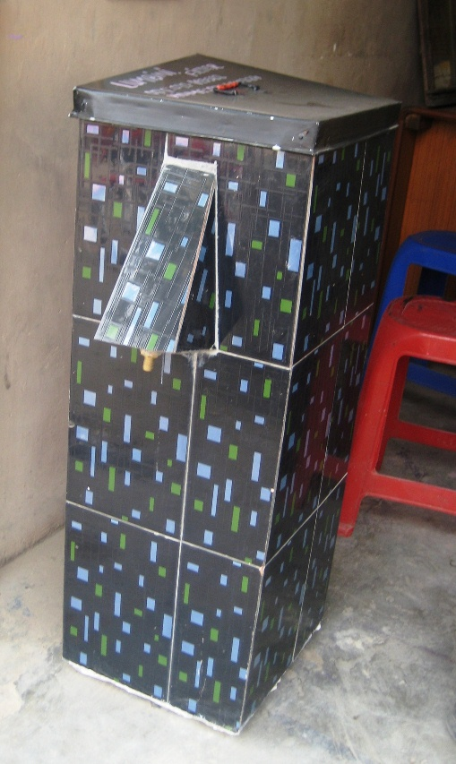
Tuiles en céramique

